Slide 2
دانشجویان ممتاز رشته دندانپزشکی براساس معدل کل و معدل ترم

Slide 3
پيامبر خدا (ص) : مَن كانَ في طَلَبِ العِلمِ كانَتِ ‏الجَنَّةُ في طَلَبهِ هر كه در جستجوى دانش باشد ، بهشت در جستجوى او برآيد . كنزالعمّال : 28842 منتخب ميزان الحكمة : 398

Slide 5
با ارج نهادن به تلاش های شما دانشجویان گرامی ، کسب عنوان
رتبه اول و دوم و سوم
را دررشته دندانپزشکی در نیمسال اول سال تحصیلی 93/94 تبریک عرض می نماییم .
موفقیت روزافزون شما را از خداوند سبحان خواهانیم.
سرپرست و معاون آموزشی و مسئول آموزش دانشکده

Slide 6
دانشجویان ممتاز
بر اساس
معدل نیمسال اول سال تحصیلی 94/93

Slide 7
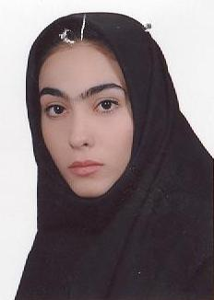
خانم الهه کمالی دولت آبادی
رتبه اول
معدل 18/44

Slide 8
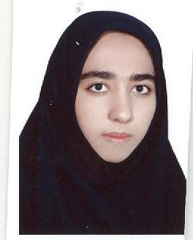
خانم عاطفه علیزاده
رتبه دوم
معدل 18/35

Slide 9
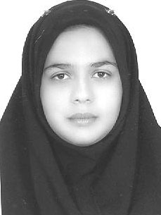
خانم سمانه تیموری
رتبه سوم
معدل 18/03

Slide 10
دانشجویان ممتاز
بر اساس
معدل کل دو نیمسال

Slide 11
خانم الهه کمالی دولت آبادی
رتبه اول
معدل 18/77

Slide 12
خانم عاطفه علیزاده
رتبه دوم
معدل 18/47

Slide 13
خانم سمانه تیموری
رتبه سوم
معدل 18/23

Slide 14
باآرزوی موفقیت شما عزیزان و سایر دانشجویان محترم رشته دندانپزشکی
آموزش دانشکده

